Slide 1
IO3: Formação de Literacia Financeira para Pais
Módulo 8: Conjunto de ferramentas digitais do Money Matters

Slide 2
Conjunto de ferramentas digitais Money Matters
Resultados da Aprendizagem
No final deste módulo, pais e encarregados de educação serão capazes de:
Desenvolver a capacidade de usar o Kit de Ferramentas de Recursos Digitais do Money Matters e a versão web da aplicação do Money Matters.
Aceder à biblioteca do Money Matters para explorar os recursos.
Obter acesso aos recursos online do Money Matters e partilhá-los com os seus filhos.

Slide 3






Conjunto de ferramentas digitais Money Matters
Plano Visual
Atividade – ensinar de literacia financeira
Banda desenhada do Money Matters
Pausa
Money Matters Aplicação Web
Atividade
Discussão de Grupo
Explorara a Biblioteca do Money Matters
Sala de Fuga do Money Matters
Fim

Slide 4

Conjunto de ferramentas digitais Money Matters
Atividade M8.1
Atividade Quebra-gelo: Já ensinou literacia financeira em sua casa antes?
Como?
Por que?
Quem??

Slide 5
Conjunto de ferramentas digitais Money Matters
Explorar a bibiloteca do Money Matters
A biblioteca do Money Matters oferece uma grande variedade de recursos que promovem a aprendizagem intergeracional. Isto funcionará para lhe proporcionar, como pais e cuidadores o acesso aos recursos que podem ser explorados dentro da família.
Isto vai funcionar para:
Desenvolver a capacidade de literacia financeira dos pais e encarregados de educação.
Apoiar os pais e encarregados de educação no seu papel de facilitadores da aprendizagem familiar dentro das redes familiares.

Slide 6
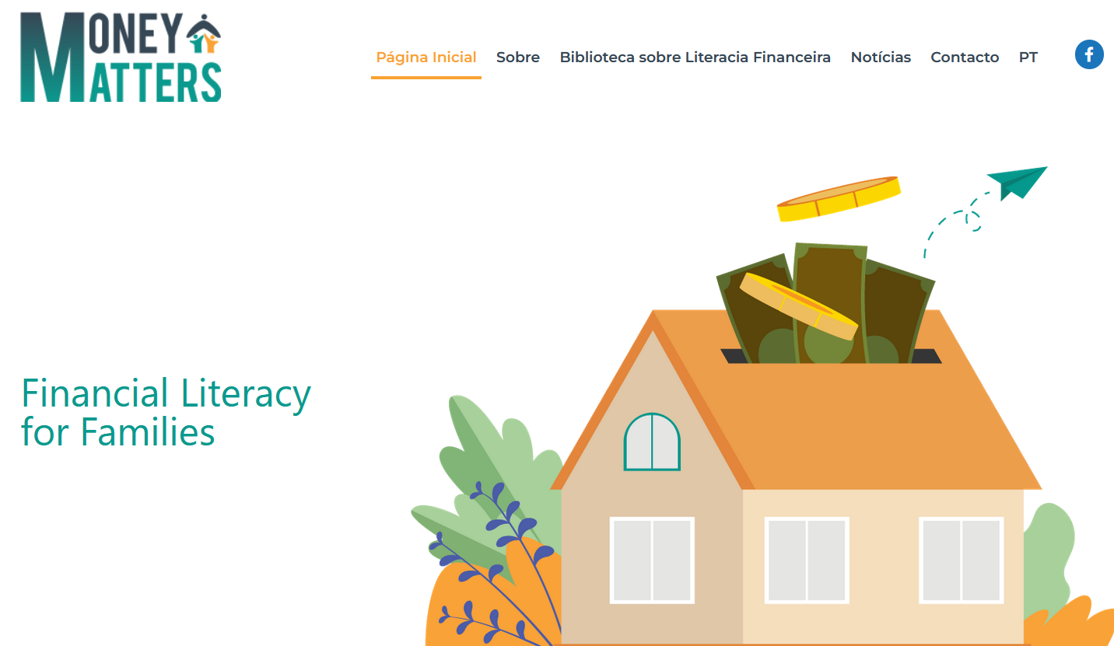
Conjunto de ferramentas digitais Money Matters
Explorar a bibiloteca do Money Matters
A Biblioteca do Money Matters oferece um kit de ferramentas de três recursos diferentes etários apropriados para a idade:
Livros de Banda Desenhada
Salas de fuga online
Aplicação na Web
Programas de formação

Slide 7
Conjunto de ferramentas digitais Money Matters
A Biblioteca do Money Matters
Banda desenhada (dos 6 aos 12 anos)
Salas de fuga online (dos 13 aos 18 anos)
Aplicação web para Planeamento Financeiro (dos 19 aos 25 anos)
Programa de Formação (pais e encarregados de educação)

Slide 8
Conjunto de ferramentas digitais Money Matters
Para pais
e E. educação
Um programa de formação
visando combater a falta de literacia financeira utilizando uma abordagem baseada em workshops
Apoiar para pais e encarregados de educação para usar o modelo de aprendizagem familiar
Para jovens entre os
19 e os 25 anos
Uma aplicação Web incentivar os alunos a desenvolver planos financeiros para responder a situações financeiras
Um planeador de orçamento pessoal ou familiar
Links sobre agências de apoio locais
Para adolescentes entre
os 13 e os 18 anos
Seis Salas de Fuga Educativa Online com recursos de aprendizagem baseados em desafios
Os cenários estarão relacionados com uma gestão financeira eficaz
Para crianças entre os
6 e os 12 anos
12 edições mensais de banda desenhada temática
Abranger alguns bons princípios financeiros básicos
Notes:
Delete

Slide 9

Conjunto de ferramentas digitais Money Matters
Banda Desenhada do Money Matters
Dirigida a jovens membros da família entre os 6 e os 12 anos, esta nova banda desenhada aborda a literacia financeira de uma forma divertida e interativa.
As 12 bandas desenhadas temáticas mensais apresentam uma literacia financeira sobre um "Super-Herói" que lida com questões relacionadas com a literacia financeira com os seus amigos.
Elementos visuais e caracteres são atraentes, coloridos e adequados à idade.

Slide 10

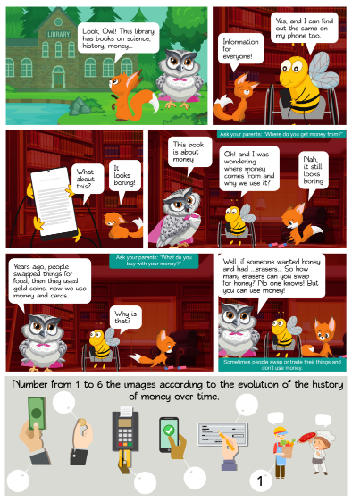
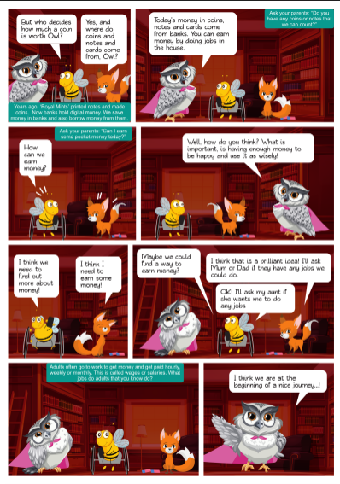
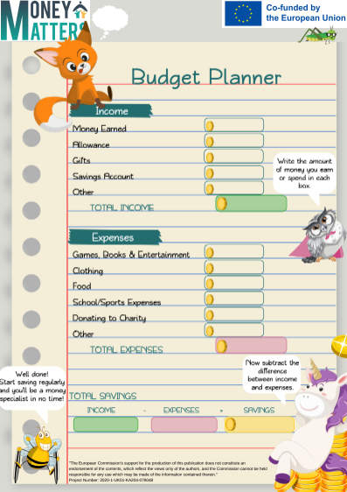
Conjunto de ferramentas digitais Money Matters
Banda desenhada do Money Matters: exemplos

Slide 11

Conjunto de ferramentas digitais Money Matters
Tópicos abordados na Banda Desenhada do Money Matters
O que é o dinheiro, por que o usamos, e a história do dinheiro.
Necessidades e desejos e os efeitos da publicidade
Orçamentação
Poupança
Bancos e instituições financeiras
Diferentes tipos de técnicas de publicidade
Caridade
Empreendedorismo e empréstimos
Compras online e segurança
Moeda
Impostos
Economia circular e sustentabilidade

Slide 12
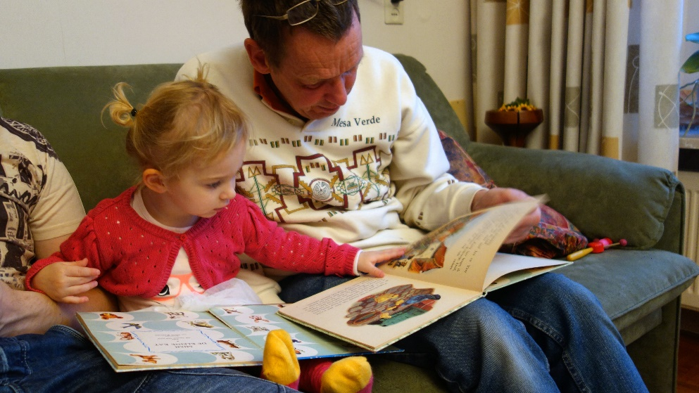
Conjunto de ferramentas digitais Money Matters
Atividade M8.2
Tópicos abordados na Banda Desenhada do Money Matters
Em pares:
Olha para uma banda desenhada que nunca viste antes.
Explique como pode usar a banda desenhada para explorar a literacia financeira.
Lista 4 ideias para partilhar a experiência de aprendizagem com uma criança.

Slide 13

Conjunto de ferramentas digitais Money Matters
Dicas para usar a Banda Desenhada do Money Matters em casa:
Use as tiras para ensinar as crianças sobre os tópicos na banda desenhada.
Tenha tempo para se sentar e usar os recursos com os seus filhos. Talvez uma vez por mês lhes ensine um novo conceito relacionado com o tema da banda desenhada.
Encoraje a discussão e fale com o seu filho sobre finanças de uma forma que compreendam. Deixe-os fazer perguntas.
Despertar a curiosidade ao ouvir o seu filho irá ajudá-lo a sentir-se mais confiante e competente para tomar decisões financeiras sábias à medida que crescem.

Slide 14

Conjunto de ferramentas digitais Money Matters
‘Salas de Fuga Digital’ do Money Matters
Os desafios da sala de fuga digital online neste recurso de aprendizagem abordam temas fundamentais relacionados com a literacia financeira para adolescentes entre os 13 e os 18 anos.
Os recursos estão divididos entre níveis introdutórios e intermédios e introduzem as melhores práticas no planeamento financeiro, na gestão da dívida, no tratamento de burlões, etc.
Uma sala de fuga introdutória tem 3 desafios que se dificultam gradualmente. Um intermediário tem 5 desafios que se dificultam gradualmente.

Slide 15

Conjunto de ferramentas digitais Money Matters
Tópicos abordados nas Salas de Fuga do Momey Matters
As Salas de Fuga Digital abordam uma vasta gama de tópicos financeiros, tanto a nível introdutório como intermédio.
Banca Pressão dos pares Fraudes monetárias Orçamentação Finanças
Conceitos financeiros Moedas

Slide 16
Conjunto de ferramentas digitais Money Matters
Atividade M8.3
Experimente uma Sala de Fuga
Siga um link para uma sala de fuga e experimente os desafios em pares:
Gestão da Dívida, nível introdutório: https://forms.gle/M5c3e8EjCqaoCRQt8
Gestão da Dívida, nível intermédio: https://forms.gle/QMNZ4uiLaWoLmsc58

Slide 17
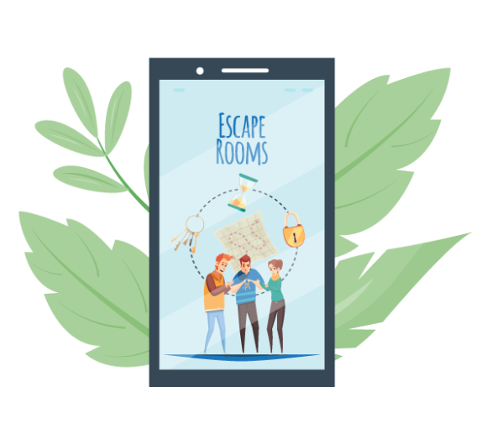
Conjunto de ferramentas digitais Money Matters
Dicas para usar as salas de fuga digital do Money Matters
Pode usar as salas de fuga para ensinar aos adolescentes sobre os tópicos relacionados com a literacia financeira através do jogo. Os adolescentes muitas vezes gostam de aprender através de atividades de resolução de problemas.
Complete as salas de fuga em família resolvendo os puzzles juntos como uma atividade de grupo.
Incentivar reflexões pessoais sobre os desafios e perguntar sobre uma situações semelhantes na vida real.

Slide 18

Conjunto de ferramentas digitais Money Matters
Pausa para café e chá

Slide 19
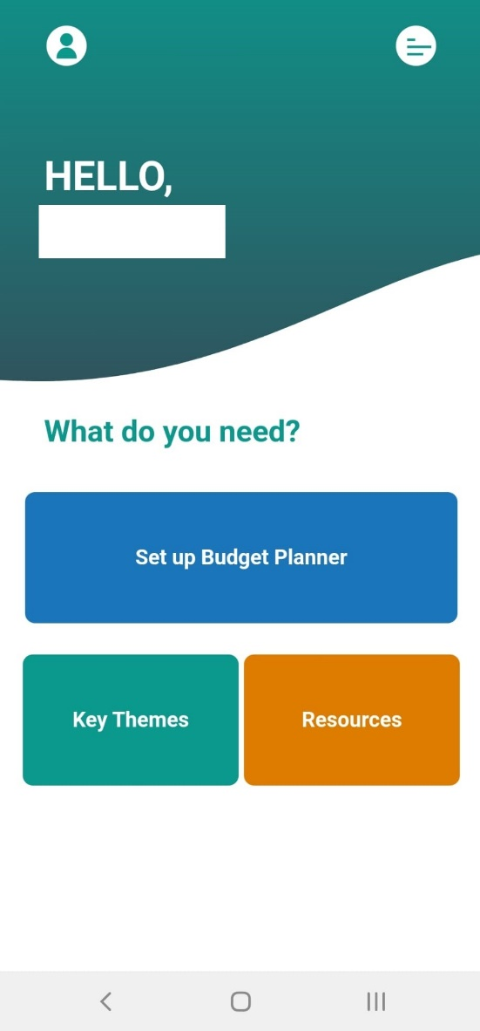
Conjunto de ferramentas digitais Money Matters
A Aplicação de Money Matters
Com a aplicação do Money Matters:
pode jogar um jogo sobre vocabulário
pode aprender sobre como gerir o dinheiro
pode fazer um plano de poupança
Como é que esta App pode ser útil para a aprendizagem familiar de forma intergeracional?

Slide 20


Conjunto de ferramentas digitais Money Matters
Atividade M8.4
Mergulha! Descarregue a App

Slide 21

Conjunto de ferramentas digitais Money Matters
Descarregar a App do Money Matters:
A App do Money Matters está disponível em:
O site Money Matters como uma aplicação web:
https://moneymatttersproject.eu
Play Store – Android

Slide 22
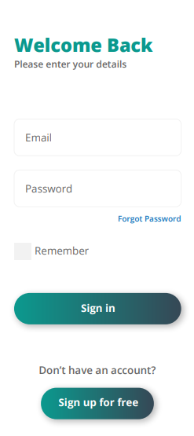

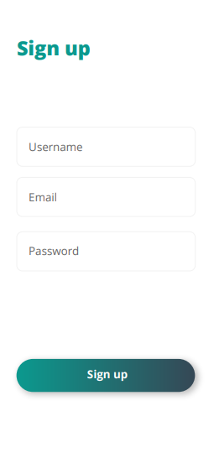
Conjunto de ferramentas digitais Money Matters
Registar e começar a trabalhar na App do Money Matters

Slide 23
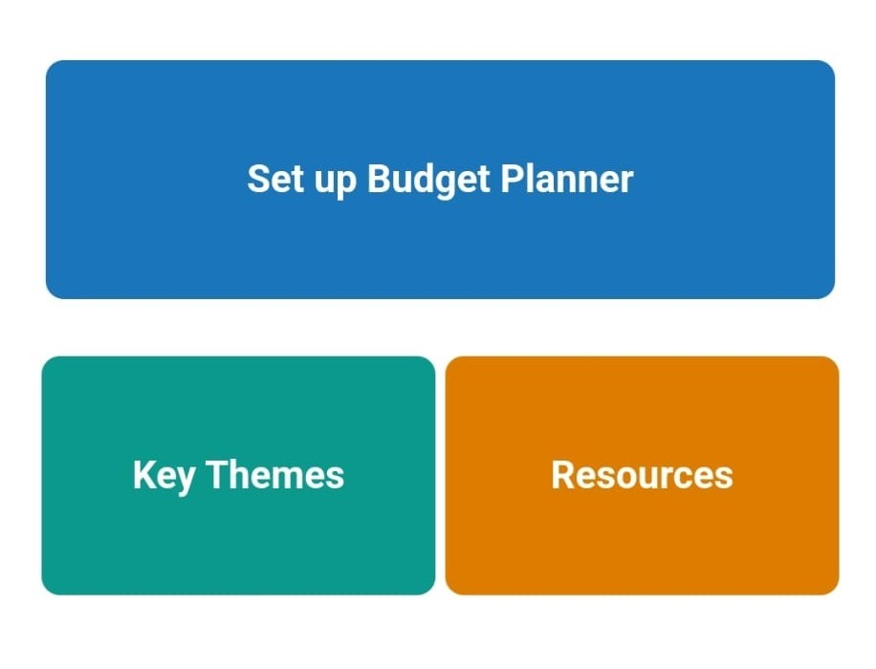
Conjunto de ferramentas digitais Money Matters
O que está em destaque na aplicação?
A aplicação Money Matters oferece-lhe a oportunidade de ter acesso a:
Um planeamento orçamental, incluindo uma visão geral dos objetivos de gastos e poupanças.
Temas-chave associado ao tema da literacia financeira.
Recursos específicos a nível nacional que podem ajudá-lo a aprender mais sobre informação financeira no seu país.

Slide 24

Conjunto de ferramentas digitais Money Matters
Atividade M8.5
Discussão de Grupo: Literacia Financeira em casa e como usar a App do Money Matters

Slide 25
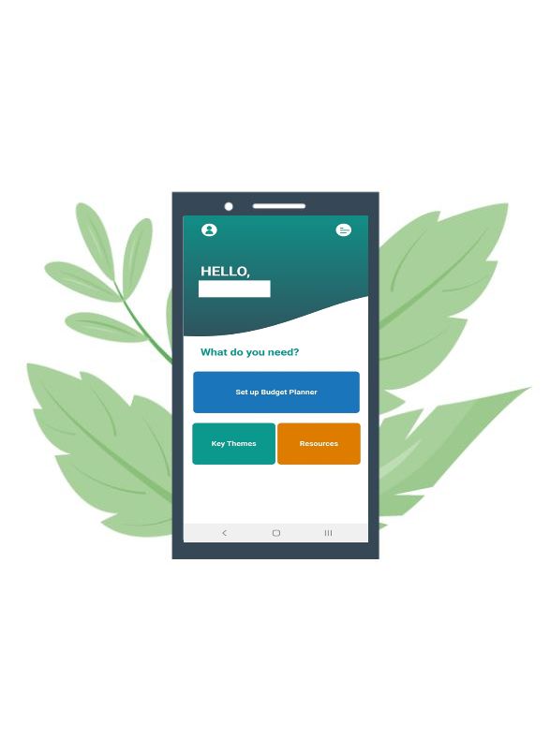
Conjunto de ferramentas digitais Money Matters
Dicas para usar a App de Money Matters em casa
Explore a app em família e peça aos jovens em sua casa para descarregar a app nos seus dispositivos móveis.
Complete o planeamento do orçamento juntos. Isto pode ajudar a descobrir como criar um plano de orçamento pessoal e poupança.
Saiba mais através dos principais temas e recursos.
Ouça perguntas e apoie a discussão sobre os tópicos que permitem tempo para questões relacionadas com literacia financeira para esclarecimento.

Slide 26
Obrigado por estar presente. Para mais recursos, visite o site money matters: https://moneymattersproject.eu/

